Slide 1
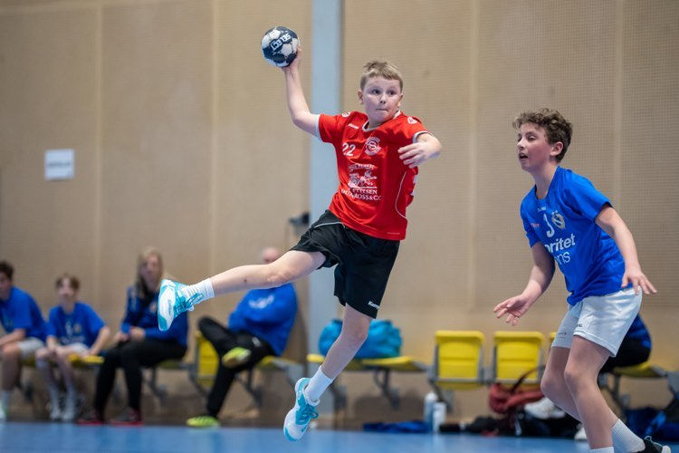

VÄLKOMNA

Slide 2
Kvällens möte
Säsong 2023/2024
Därför slutar ungdomar med idrott
Mental träning
Värdegrund
Föräldrarepresentanter
Alkohol/droger
Domarutbildning
Funktionärsutbildning
Camp ´24 / ledarutbildning
Säsong 2024/2025
  Hur vi arbetar med laget
  Från B-pojk till A-pojk (Marcus)
  Aktiviteter under säsongen
  Utrustning
  Rovinj, Kroatien

Slide 3
Säsong 2023/2024
Hittills
Seriespel: Andra respektive tredjeplats. Bra prestationer och en bra utveckling
USM: Eslöv, Helsingborg, Torslanda, Strömstad, Stockholm, Kristianstad och Stenungsund
Mental träning: Malinkunskap
Örebro Handbollscup
VM
Framöver
Vårfest – 13/4
Potatiscupen – 19/21/4
Orustkillarna (och föräldrar) ansluter
Klisterträningar/träningsmatcher
Varberg Beachhandboll – 6/6
Avslutning
Partille Cup 1-6/7
Sommarträning

Slide 4
Därför slutar ungdomar med idrott
Tid
Konkurrens – aktiviteter, skola, kompisar, m.m.
Närhet och enkelhet
Press
Selektering, toppning, press från föräldrar och ledare, resultat Vs prestation, ”från lustfyllt till kravfyllt”
Inte egna pressen
Kostnad
Det blir dyrare och dyrare att idrotta

Slide 5
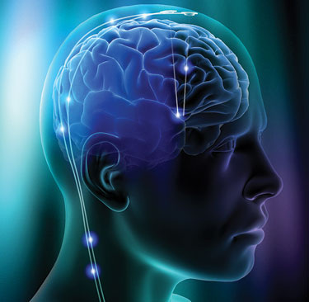
Mental träning
Målsättning
Självkänsla – hitta styrkor – Stolthet
Se andras styrkor - bygga ett lag – alla behövs – Olika roller i grupp – Olika egenskaper och styrkor utifrån olika positioner
Våga ta plats
Peppa - Andra & Sig själv
Sätta mål - personliga/laget
Det här fotot av Okänd författare licensieras enligt CC BY

Slide 6
SPELREGLER
Fokus
Pigg
Fyllt på med energi
Positiv
Ge sitt allt
Lyssna på varandra
Lyssna på tränarna
Vara aktiv
Peppa varandra
Omtänksam
Inga taskiga kommentarer
Flamsa i paus eller efter träning
INTE OKEJ BETEENDEN
Säga dumma saker
Göra dumma saker
Fula tecken är inte okej
Att inte inkludera alla på match/träning
Inte lyssna på varandra
Inte spela fult med mening
Sker det något som inte är okej så ska vi reagera – säga ifrån när det sker
Säga till någon tränare

Slide 7
Värdegrund – föräldrar
Varför är det viktigt att föräldrarna uppför sig bra kring handbollen
  Killarnas mående
  Föreningens och lagets rykte
  Lagets fokus och prestation
Vad är ok?
Vad är inte ok?

Slide 8
Föräldrarepresentanter

Slide 9
Alkohol / droger
Killarna är 14-16 år
Klubbens policy
  Varför?
  Vad?

Slide 10
Domar- / funktionärsutbildningar
Killarna kommer att bli kallade på utbildning(ar)
Mer information kommer från föreningen innan sommaren

Slide 11
Camp ´24 / ledarutbildning
Intresseanmälan om att vara ledare på Camp ´24 samt ledarutbildning kommer att skickas ut
Antal killar som får möjligheten?
Vad förväntas?

Slide 12
Säsong 2024/2025
Laget
Nivåanpassning (seriespel), inte toppning
Individuell utmaning
Spela mot äldre (seriespel, USM,…) och med äldre (inom klubben)
Möjligheter
Utökad och utbildad ledarstab
Sverigecupen – en väg av många
Förbereda för gymnasiet (handboll)
Lyftteknik, kostinformation, mental träning, domarutbildning, ledarutbildning, funktionärsutbildning m.m.
En trupp – alla tillsammans
Speltid styrs av inställning, prestation gentemot egen förmåga, träningsnärvaro och hur man följer lagets värdegrund
Stor och ambitiös trupp
Goda träningsmöjligheter
Läger (inom eller utanför lagets regi)
Fortsatt samarbete spelare, ledare, föräldrar och förening
Minst två positioner

Slide 13
Kommer
Från B-pojk till A-pojk

Slide 14
Aktiviteter under säsongen
Säsongsupptakt i augusti (många möjligheter…)
Seriespel
  Ett lag i P15 och ett lag i P16 nivå 2 (ambition)
  Nivåanpassning (men alla kommer att spela i båda lagen under säsongen)
USM P16
  Två jämna lag
Örebro Handbollscup – 13-15/9
Fler cuper och fler aktiviteter (styrs av USM)

Slide 15
Kommer
Utrustning
Boll (klubben står för bollar)
Klister / klisterväck
Styrke/rehabutrustning
Matchställ
Från Laget.se till Sportadmin

Slide 16
Kommer
Rovinj, Kroatien – juni 2025
Träningscamp (individuell teknik)
~1 vecka
Högutbildade kroatiska tränare
Träning utomhus vid havet
Kostnadsexempel: 10800 kronor (F14 2024 – buss, hotell, mat, ½ ledarkostnader, campavgift)
Lagaktivitet eller individuell aktivitet?

